Slide 1


Беларусские бренды одежды
БЕЛАЯ АННА И МАНЬКО СОФЬЯ

Slide 2

УЗНАЕМ ПРО:
01
МАРК ФОРМЕЛЬ
02
КАЛИНКА
03
8 МАРТА
04
БРЕСТСКИЕ
05
КУПАЛИНКА
06
НАДЭКС
07
ЭЛЕМА И ЭЛИЗ

Slide 3
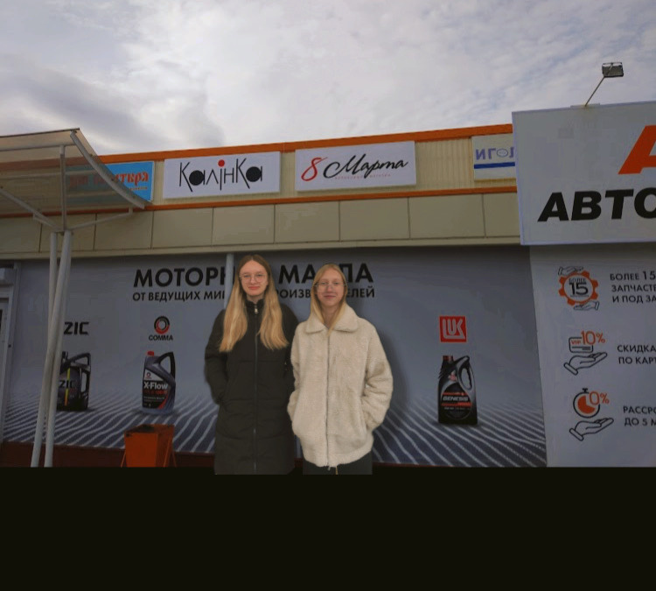



КАЛИНКА И 8 МАРТА
В настоящее время предприятие выпускает широкий ассортимент для взрослых и детей, начиная с лёгкого ассортимента: блузок, брюк, юбок, жакетов и заканчивая утепленными куртками, пальто и полупальто.
В течение года фабрикой "8 Марта" разрабатывается свыше 400 моделей трикотажных изделий и 70 моделей носков и колготок.белье и одежда изготавливается из хлопка и хлопкосодержащих волокон, предлагает также изделия из льна.

Slide 4
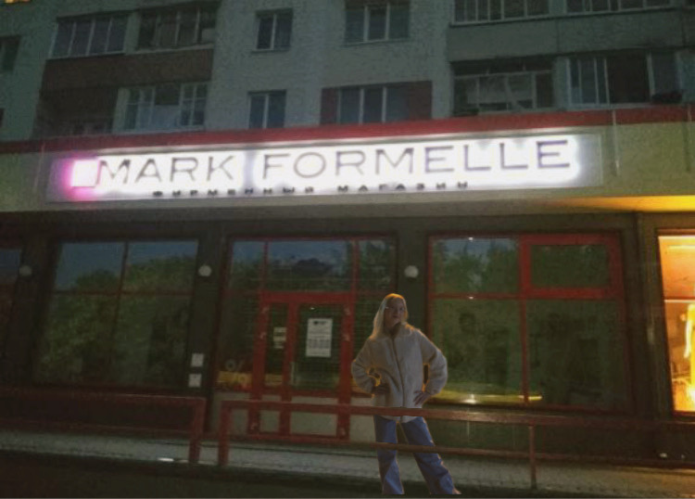
МАРК ФОРМЭЛЬ
Сегодня ассортимент продукции группы компаний «Марк Формэль» включает в себя:
нижнее белье (в том числе женское корсетное)
джемперы и футболки
платья и туники
одежду для спорта
одежду сна и отдыха
белье и одежду для детей (в том числе и новорожденных)
термобелье)

Slide 5
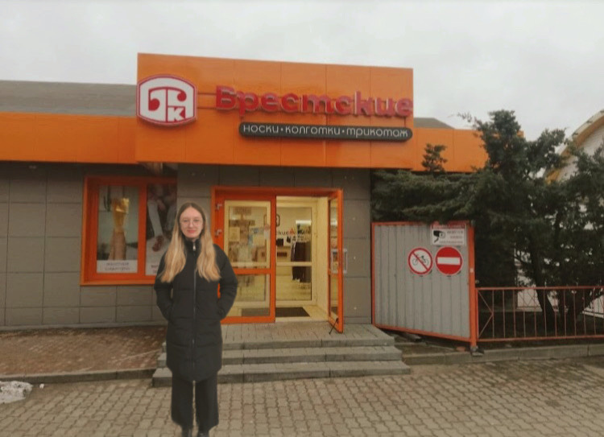
БРЕСТСКИЕ
1 факт:
2 факт:
3 факт:
более 100 магазинов по всей Беларуси
каждый год производят 25 млн
пар носков
в год производят около 1 млн единиц трикотажа

Slide 6

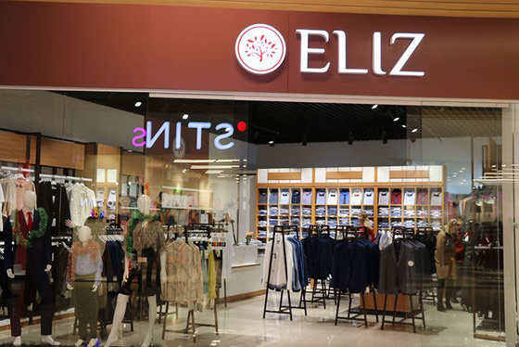
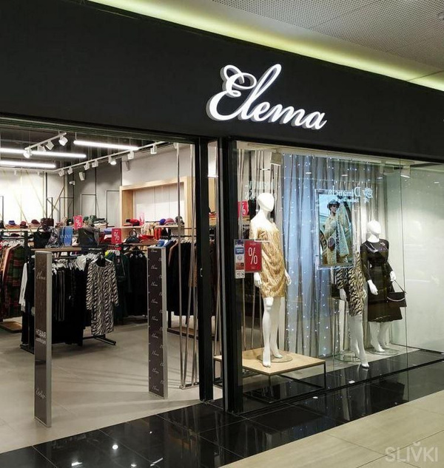
БЕЛОРУССКИЕ БРЕНДЫ
Элиз
  Основная специализация предприятия - это пошив мужских и детских сорочек, женских блузок, изделий изо льна. ELIZ - единственный производитель Беларуси стильных аксессуаров: мужские и детские галстуки, бабочки, шейные платки, кашне.
Элема
Основные составляющие успеха бренда:
  продуманный и профессиональный крой;
  только высококачественные ткани, в том числе с содержанием альпаки, кашемира, ангоры;
  стильная и качественная фурнитура;
  непревзойденный дизайн изделий;
  комфорт и практичность в сочетании с идеальными пропорциями и яркостью красок.

Slide 7
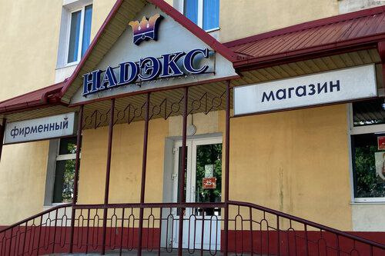
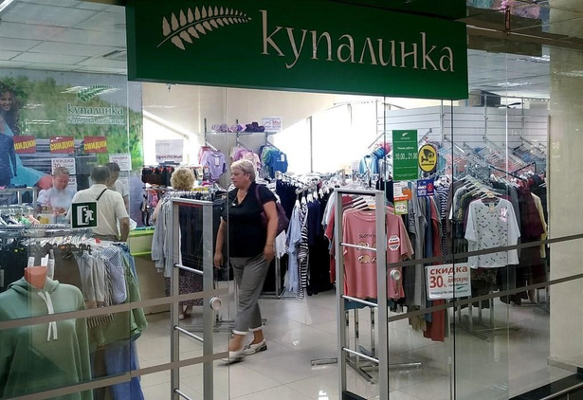
БЕЛОРУССКИЕ БРЕНДЫ
Надэкс
  На фабрике поддерживаются народные традиции, среди рубашек «Надэкс» имеется несколько моделей, выполненных в традиционном стиле с национальным орнаментом. Ассортимент изделий разнообразен и предполагает детали гардероба для покупателей разного возраста.
Купалинка
  "Купалинка" может предложить Вам широкий ассортимент изделий из хлопка, вискозы и других натуральных полотен, всех возрастных групп с полным размерным рядом.

Slide 8

THANK'S FOR WATCHING

